Slide 1
NOTATION
- la ou les propositions exactes sont trouvées et elles seules : 1 point
- la réponse diffère d’un élément de la réponse exacte : 0,5 point
- la réponse diffère de plus d’un élément de la réponse exacte ou pas de réponse : 0 point

Slide 2
QCM 1. Parmi les propositions suivantes, laquelle ou lesquelles sont exactes ?
A - L’ensemble xylème primaire et phloème primaire forme un pachyte.
B - La sève élaborée circule dans le phloème.
C - Le phellogène désigne l’ensemble phelloderme et suber secondaire.
D - Le phelloderme désigne l’ensemble xylème II et liber.
E - Le xylème primaire est coloré en rose par le carmin aluné

Slide 3
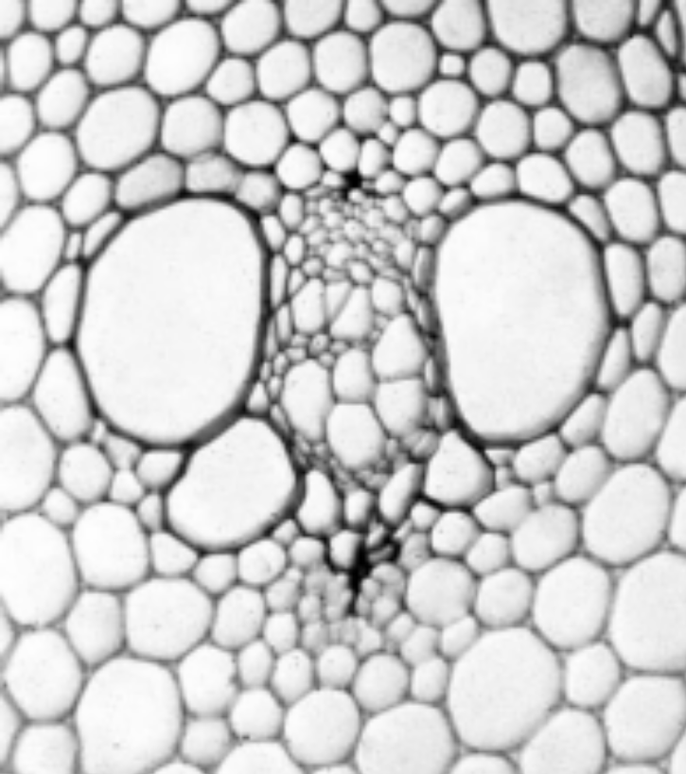
QCM 2. Le faisceau cribrovasculaire ci-contre :
A - est collatéral
B - est concentrique
C - est en V et à lunettes
D - présente du phloème primaire centrifuge
E - présente du xylème primaire centripète

Slide 4
QCM 3. Le faisceau cribrovasculaire ci-contre :
A - est le plus fréquemment rencontré
chez les Dicotylédones
B - peut se rencontrer dans les racines primaires
C - présente du bois
D - présente du xylème primaire
E - présente un procambium

Slide 5
QCM 4. Le Pin sylvestre :
A - a des feuilles penninerves pectinées
B - a pour diaspores des graines ailées
C - a pour nom latin Carpinus betulus
D - a pour nom latin Lupinus polyphyllus
E - est l’espèce ligneuse la plus répandue de la forêt landaise

Slide 6
QCM 5. Parmi les espèces suivantes, laquelle ou lesquelles sont des Pinacées ?
A - Cedrus atlantica
B - Digitalis purpurea
C - Larix decidua
D - Sequoia sempervirens
E - Sequoiadendron giganteum

Slide 7
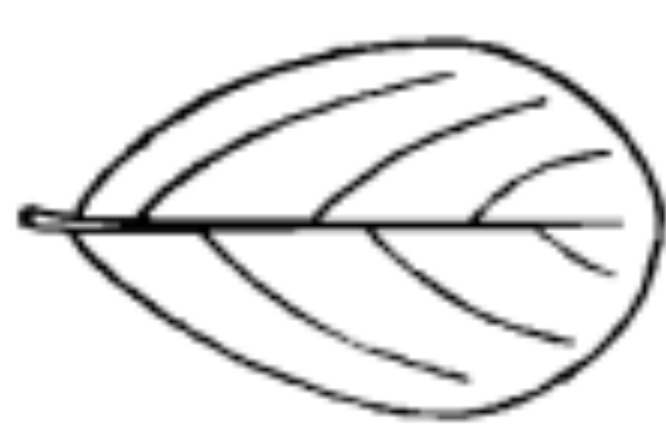
QCM 6. La feuille ci-contre est :
A - entière
B - lancéolée
C - oblongue
D - obovale
E - ovale

Slide 8
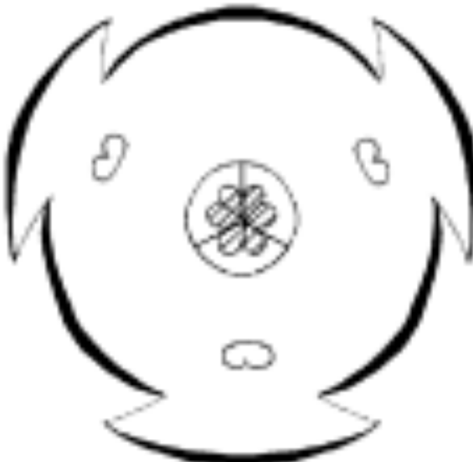
QCM 7. La fleur correspondant au diagramme ci-contre :
A - est gamosépale
B - l’ovaire est triloculaire
C - pourrait être celle d’une Monocotylédone
D - présente trois étamines introrses
E - présente une placentation pariétale

Slide 9
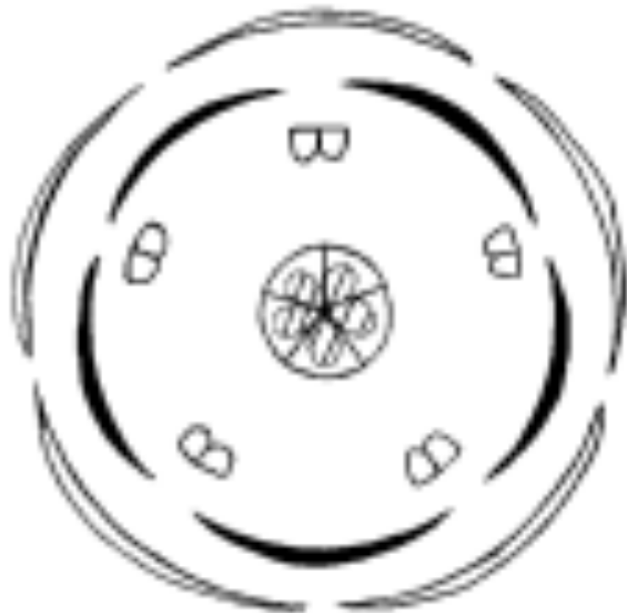
QCM 8. La fleur correspondant au diagramme ci-contre :
A - a un ovaire pluriloculaire
B - est dialypétale
C - est pentacyclique
D - présente un périanthe double
E - présente une placentation axile

Slide 10
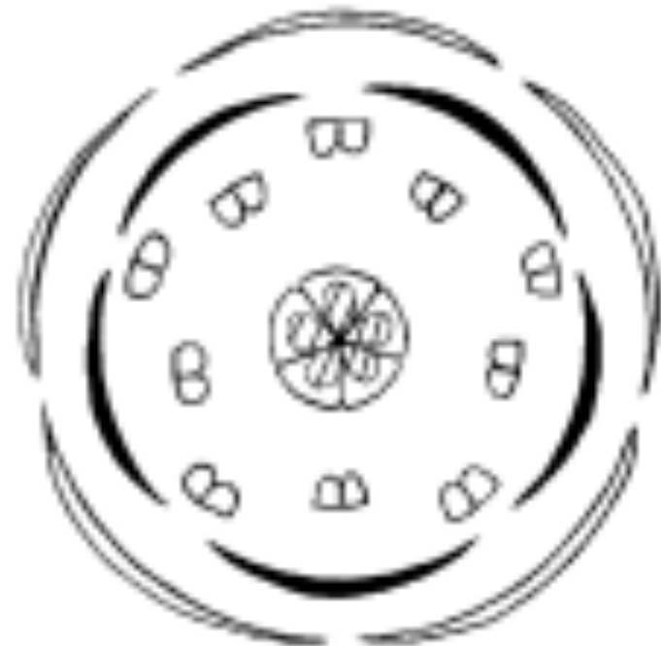
QCM 9. La fleur correspondant au diagramme ci-contre :
A - est hémispiralée (= hémicyclique)
B - est pentamère
C - la règle d’alternance est vérifiée
D - présente un périgone
E - présente une placentation centrale

